Slide 1

Реализация проекта «Сетевая дистанционная школа Новосибирской области»

Slide 2

ОблЦИТ г. Новосибирск
Проект «Моя школа – весь мир» (подпроект «Сетевая дистанционная школа НСО»)
Ким Н.A., руководитель по учебно-методической работе ОблЦИТ

Slide 3

Ориентация на преподавателя
ученик
Ориентация на учащегося
ученик
Преподаватель
Другие Учебные
заведения
ученик
ученик
Библиотеки
Класс
Школьное
сообщество
Эксперты
Портал
Web-ресурсы
Образование 21 века

Slide 4
Модернизация региональной
системы образования:
ПОКАЗАТЕЛИ
Доля учителей, получивших в установленном порядке первую, высшую квалификационную категорию и подтверждение занимаемой должности
Доля учителей и руководителей общеобразовательных учреждений, прошедших повышение квалификации и профессиональную переподготовку для работы в соответствии с ФГОС, в общей численности учителей
Доля общеобразовательных учреждений, осуществляющих дистанционное обучение обучающихся, в общей численности образовательных учреждений
Динамика снижения потребления по всем видам топливно -энергетических ресурсов
Соотношение среднемесячной заработной платы учителей в субъекте РФ за IV квартал текущего года и среднемесячной заработной платы работников в целом по экономике субъекта РФ за I квартал текущего
года
Доля школьников, обучающихся по федеральным государственным образовательным стандартам, в общей численности школьников
показатели результативности
предоставления субсидии
2011 год – 3% ОУ

Slide 5
Результаты КММОО-2011: региональные проекты
Реализуется в рамках комплекса мер по модернизации общего образования,
на основании решения коллегии министерства образования, науки и инновационной политики Новосибирской области от 27.07.2011г.
Сроки реализации: 2011-2013
Обучение и социализация детей с ограниченными возможностями здоровья в инклюзивном образовательном пространстве Новосибирской области
Школа — центр физической культуры и здорового образа жизни
Разработка и внедрение модели системы управления качеством образования
Сетевая дистанционная школа Новосибирской области
Развитие сети специализированных классов математического и естественнонаучного направлений

Slide 6
Цель проекта
Формирование региональной системы дистанционного обучения учащихся Новосибирской области с использованием информационных образовательных технологий как элемента современной информационно-образовательной среды (ИОС).
Создание условий для предоставления всем обучающимся Новосибирской области равного доступа к качественному образованию.

Slide 7
ОСОБЕННОСТИ УЧЕБНОГО ПРОЦЕССА В СОВРЕМЕННОЙ ИНФОРМАЦИОННО-ОБРАЗОВАТЕЛЬНОЙ СРЕДЕ
Ученик
Учитель
Осуществляет поиск, выбор, анализ, систематизацию и презентацию информации
Организует деятельность ученика по работе с информацией на основе созданной им модели урока
Новое качество образования
Новый образовательный результат
Развитие «компетентности к обновлению компетенций» и мотивации к обучению на разных этапах развития личности учащихся

Slide 8
Федеральный закон Российской Федерации от 28 февраля 2012 г. N 11-ФЗ
"О внесении изменений в Закон Российской Федерации "Об образовании" в части применения электронного обучения, дистанционных образовательных технологий
Вступил в силу:11 марта 2012 г.
http://www.rg.ru/2012/03/02/elektronnoe-obuchenie-dok.html
Под электронным обучением понимается организация образовательного процесса с применением содержащейся в базах данных и используемой при реализации образовательных программ информации и обеспечивающих ее обработку информационных технологий, технических средств, а также информационно-телекоммуникационных сетей, обеспечивающих передачу по линиям связи указанной информации, взаимодействие участников образовательного процесса.

Slide 9
Федеральный закон Российской Федерации от 28 февраля 2012 г. N 11-ФЗ
"О внесении изменений в Закон Российской Федерации "Об образовании" в части применения электронного обучения, дистанционных образовательных технологий
Вступил в силу:11 марта 2012 г.
http://www.rg.ru/2012/03/02/elektronnoe-obuchenie-dok.html
Под дистанционными образовательными технологиями понимаются образовательные технологии, реализуемые в основном с применением информационно-телекоммуникационных сетей при опосредованном (на расстоянии) взаимодействии обучающихся и педагогических работников.

Slide 10
Федеральный закон Российской Федерации от 28 февраля 2012 г. N 11-ФЗ
"О внесении изменений в Закон Российской Федерации "Об образовании" в части применения электронного обучения, дистанционных образовательных технологий
Вступил в силу:11 марта 2012 г.
http://www.rg.ru/2012/03/02/elektronnoe-obuchenie-dok.html
При реализации образовательных программ с применением исключительно электронного обучения, дистанционных образовательных технологий в образовательном учреждении должны быть созданы условия для функционирования электронной информационно-образовательной среды, включающей в себя электронные информационные ресурсы, электронные образовательные ресурсы, совокупность информационных технологий, телекоммуникационных технологий, соответствующих технологических средств и обеспечивающей освоение обучающимися образовательных программ в полном объеме независимо от их мест нахождения.";

Slide 11
48 ОУ НСО – участники проекта
На основании приказа Министерства образования, науки и инновационной политики Новосибирской области №1580 от 08.09.2011 г. «Об итогах конкурсного отбора общеобразовательных учреждений Новосибирской области на реализацию регионального проекта «Сетевая дистанционная школа Новосибирской области»:
6 сельских школьных образовательных округа в составе базовой школы и малокомплектных школ: (всего количество ОУ – 32).
15 ОУ (базовые) г. Новосибирска и г. Бердска (Из них 3 ОУ, апробирующих дистанционные курсы по информатике и экономике (профильный уровень) в классах информационно-экономического профиля (бизнес-информатика)
ОЦО п. Тулинский (1 ОУ);

Slide 12
Задачи проекта
Подготовка региональной команды тьюторов, методистов, сетевых педагогов ;
(обучение, создание курсов)
Создание образовательного контента
Результат
2011 - май 2012
Опыт, готовность работы с виртуальными группами
Нормативно-финансовые механизм;
Технологическая база;
Техническая база;
Сопровождение проекта
12

Slide 13
Направления работы:
Сопровождение проекта «СДШ НСО» региональным оператором и муниципальными координаторами;
Работа с ресурсом ИОС «Телешкола»;
Разработка контента;
Организация обучения в рамках направления «Бизнес-информатика».

Slide 14
Региональная дистанционная образовательная сеть
E-learning.oblcit.ru
Интернет-школа «Просвещение»
Дневник.РУ
ОУ
Развёртывание системы дистанционного образования
Региональный сервер (ЦОД НООС)
координатор
Доступ к системе дистанционного образования
Муниципальная методическая служба
Муниципальная методическая служба
Базовое ОУ 1
Базовое ОУ …
Сетевой преподаватель
ОУ
ОУ
Базовое ОУ …
Базовое ОУ …
ОУ …
ОУ …
ОУ …
ОУ …
Муниципальный тьютор по учебно-методическому сопровождению
Муниципальный тьютор gj информационно-методическому сопровождению
ОУ………..ОУ
Тьютор ОУ

Slide 15
Образовательные структуры региона, реализующие дистанционное обучение
Министерство образования региона
региональный координатор, региональная рабочая группа
Муниципальное управление образования
территориальный координатор
Муниципальное управление образования
территориальный координатор
ОУ₁
Муниципальное управление образования
территориальный координатор
Муниципальное управление образования
территориальный
координатор
ОУn
ОУ₂
ОУ …
ОУ₃
ОУ …
ОУ …
Муниципальное управление образования
территориальный координатор
Муниципальное управление образования
территориальный координатор
ОУ …
Муниципальное управление образования
территориальный координатор
ОУ …
ОУ …
ОУ …
ОУ …
ОУ …
ОУ …
ОУ …
ОУ …
ОУ …
ОУ …
ОУ …
ОУ …
ОУ …

Slide 16


Задачи:
Организация учебного процесса в учреждениях общего образования в системе дистанционного обучения путём предоставления доступа к сетевым образовательным ресурсам, обеспечивающим современный учебный процесс.
Обеспечение нормативно-правового, организационно-технического, методического сопровождения участников образовательного процесса: учащихся, сетевых преподавателей, тьюторов и администрации образовательных учреждений

Slide 17
Направления деятельности:
Развертывание Информационно-образовательной платформы НП «Телешкола» для дистанционного обучения с использованием Интернет-технологий.
Обучение работников системы образования по вопросам организации дистанционного обучения разных категорий обучающихся.
Разработка организационных моделей дистанционного обучения.
Разработка моделей сетевого взаимодействия образовательных учреждений при использовании дистанционного обучения
Разработка нормативно-правовых документов для введения дистанционного образования.
Обучение педагогических работников методикам и технологиям дистанционного образования.

Slide 18
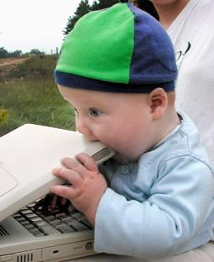


Ученик
Офлайн- урок:
прохождение материала
выполнение тестов
выполнение ЗОО
выполнение Д/З
выполнение проектов
Онлайн-урок:
общение с преподавателем

Slide 19
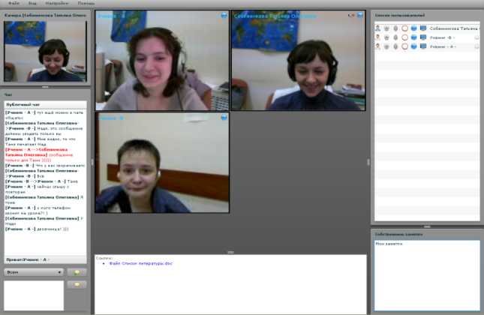

Система коммуникаций
Форумы
Сообщения
Видео
конференции
Взаимодействие
Notes:
Для удобства взаимодействия участников образовательного процесса в системе предусмотрены разделы «Сообщения» и «Форумы» и «Видеоконференции»
19

Slide 20
Форумы
Открытый педсовет
Общешкольный форум
Форум по уроку
Форум по курсу
Общешкольный форум
Открытый Педсовет
Форум по курсу
Форумы по уроку
Notes:
Раздел «Форумы» включает в себя следующие форумы :
Общешкольный форум
Открытый Педсовет
Форум по курсу
Форумы по уроку

Slide 21
Ожидаемые результаты обучения и воспитания обучающихся, осваивающих образовательные программы с использованием технологий дистанционного обучения:
предметные знания
компетенция «уметь учиться» (регулятивные УУД)
коммуникативная компетенция
деловая компетенция
социализация обучающихся
решение воспитательных задач
Notes:
компетенция «уметь учиться»:
- осознавать необходимость обучения,
- осознанно относиться к учебной деятельности;
- формировать свой образовательный запрос;
- планировать свою деятельность;
- планировать уровень своих учебных достижений;
- анализировать ход своего учебного процесса;
находить способы оптимизации учебной деятельности;
владеть умственными операциями (сравнение, классификация, обобщение и др.), обладать возможностями решать достаточно большой круг предметных и личностных задач;
владеть навыками саморегуляции и управления своей познавательной деятельностью в соответствии с поставленными задачами.
коммуникативная компетенция:
- умение общаться и организовывать совместную деятельность;
- умение слушать, вести диалог в соответствии с целями и задачами общения;
- навык участия в коллективном обсуждении проблем и принятии решений;
навык осуществления продуктивного сотрудничества со сверстниками и взрослыми, работы в команде.
Деловая компетенция:
- инициативность;
- ответственность;
- чёткость;
- надёжность;
- умение работать по правилам;
- навык адекватной оценки своих сил.

Slide 22
СТРУКТУРА РЕСУРСА
ИНТЕРНЕТ-ШКОЛЫ «ПРОСВЕЩЕНИЕ»
Учебные материалы
Функциональные элементы
Сетевые учебные курсы по предметам БУП 10—11 классов (базовый и профильный уровень)
Сетевые учебные курсы для 5 класса (русский язык, математика, история)
Специализированные учебные материалы по предметам БУП 5—9 классов
Комплект сетевых материалов для подготовки к ЕГЭ (учебно-справочное пособие, ЕГЭ-тренажер, ЕГЭ-симулятор)
Интенсивный сетевой курс (ИСК) подготовки к ЕГЭ по русскому языку
Лабораторный практикум удаленного доступа (6 курсов) по предметам естественно-научного цикла
10 элективных курсов для профильной школы
АРМ разных категорий пользователей (учителя, ученика и т.д.)
Система коммуникаций (личные сообщения, форумы, видеоконференция)
Система оценивания выполненных заданий
Система фиксации учебных достижений (электронные журналы, электронные дневники), статистическая база
Notes:
22
22
22
25 учебных курсов по предметам БУП 10-11 классов – базовый уровень

Slide 23

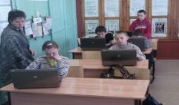
Состав «Телешколы» в Новосибирской области в 201-2012 уч.году
Всего учащихся – 3259 (подключений к ресурсам – 3500)
Всего групп – 212
Всего сетевых педагогов -181
Всего педагогов-кураторов – 35

Slide 24

Состав «Телешколы» в Новосибирской области в 201-2012 уч.году
Автономных групп -174, в них учащихся – 2900 человек (89%)
Виртуальных (межшкольных) групп– 38, в них учащихся – 359 человек(11%)

Slide 25









Предметы, выбранные для изучения в «Телешколе»
Учащиеся изучают 84 курса (из 250 предлагаемых разработчиками) «Телешколы» по 14 предметам

Slide 26
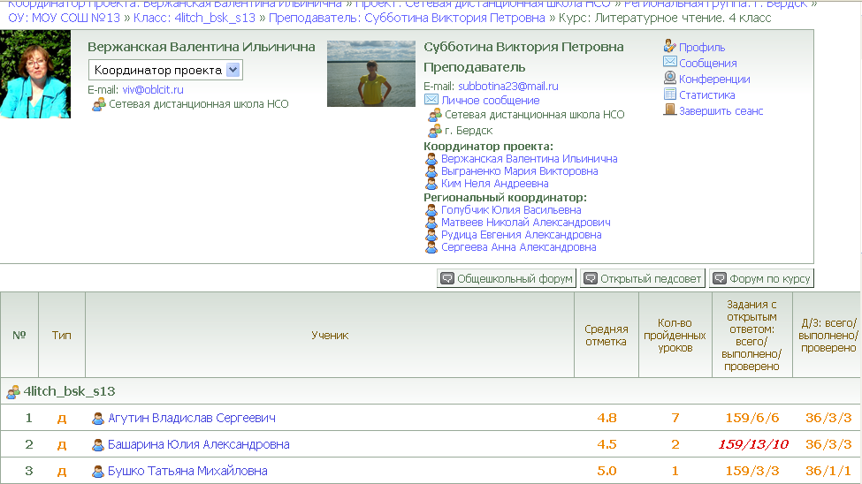
Учёт деятельности сетевого педагога, учащихся и педагогов-кураторов

Slide 27
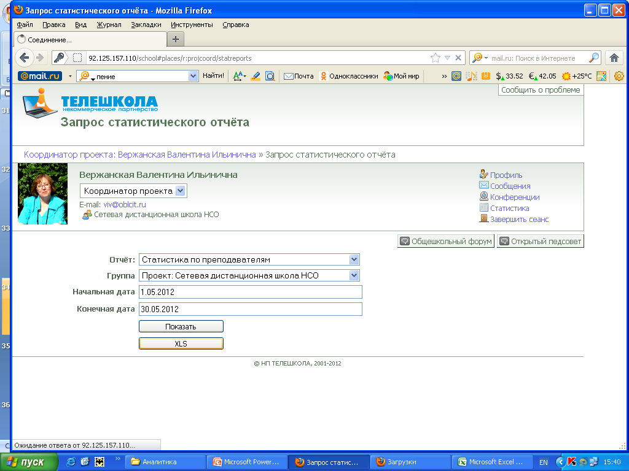

Slide 28
Методические рекомендации «Анализ работы сетевых преподавателей и тьюторов в ходе реализации проекта «Сетевая дистанционная школа Новосибирской области» ресурсами СДО НП «Телешкола»
Таблицы контроля для мониторинга деятельности сетевых педагогов и педагогов -кураторов в СДО "Телешкола"
ЖУРНАЛ
учёта проведённых уроков
в сетевой дистанционной школе «ТЕЛЕШКОЛА»

Slide 29
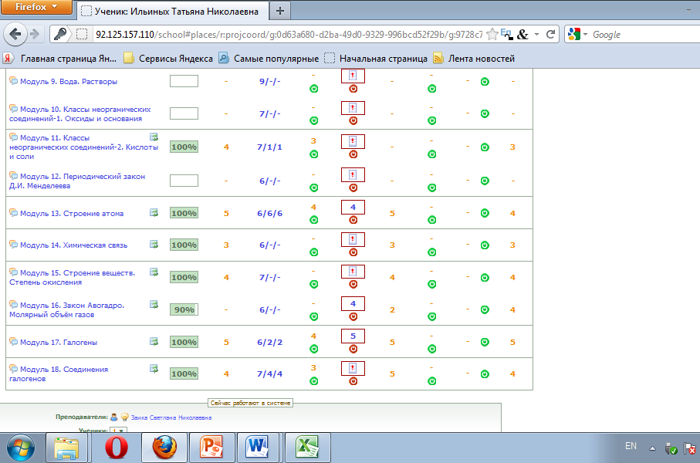

Slide 30

Проведение он-лайн уроков
Организация форумов в ИОС «Телешкола»
Опыт проведения видеоконференций

Slide 31
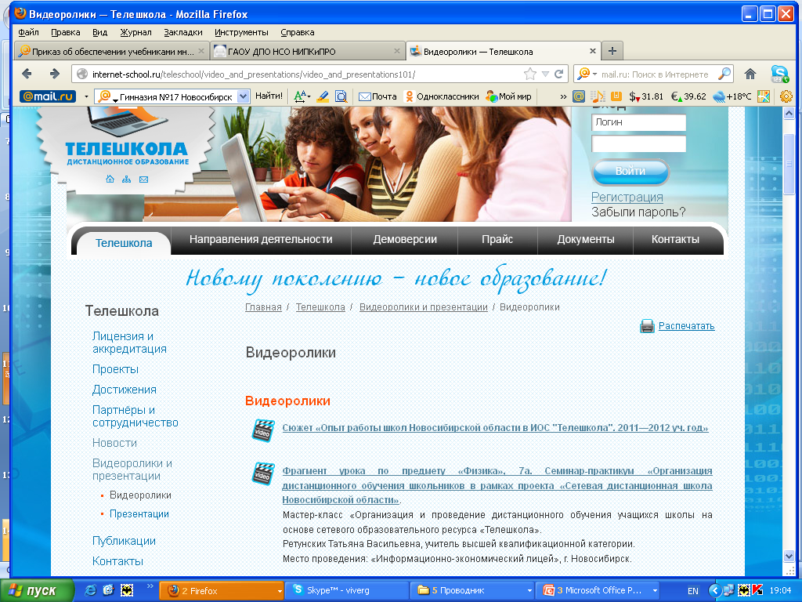
http://internet-school.ru/teleschool/video_and_presentations/video_and_presentations101/

Slide 32
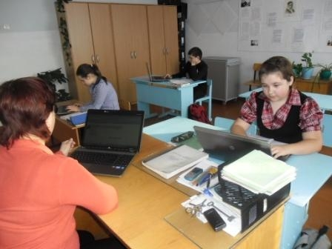
Работа тьюторов

Slide 33

СОВРЕМЕННАЯ ОБРАЗОВАТЕЛЬНАЯ СРЕДА учащимся
Эффективное формирование предметных, метапредметных и личностных навыков, универсальных учебных действий
Реализация индивидуальной образовательной траектории
Проектная деятельность с использованием цифровых образовательных ресурсов
Использование современных учебных средств, (мобильных телефонов, Ipad и т.п. )
Получение оперативной информации о собственных учебных достижениях
Эффективная социализация
Возможность принимать участие в управлении учебным процессом
Эффективная подготовка к итоговой аттестации и ЕГЭ
Психологический и физический комфорт в процессе обучения
Современные способы взаимодействия с остальными участниками учебного процесса
Повышение мотивации к обучению
Notes:
Развитие навыков критического мышления (через оценку найденного ресурса по принципу «подходит – не подходит»)
Расширение круга общения, как со сверстниками, так и с людьми другого возраста, ------- формирование осознанного, уважительного и доброжелательного отношения к другому человеку, его мнению, мировоззрению, культуре, языку, вере, гражданской позиции, к истории, культуре, религии, традициям
Возможность принимать участие в управлении учебным процессом
Развитие мотивационных, операциональных и когнитивных ресурсов личности, определяющих ее способность к решению значимых для нее познавательных и практических задач
33

Slide 34
СОВРЕМЕННАЯ ОБРАЗОВАТЕЛЬНАЯ СРЕДА учителям
Реализация личностно-ориентированного обучения и системно-деятельностного подхода
Изменение места и роли учителя в учебном процессе
Использование современных педагогических технологий и ИКТ, в т.ч. сетевой организации учебного процесса
Организация воспитательной и профориентационной работы с использованием новых способов взаимодействия с учащимися
Использование инновационных видео- и мультимедийных ЭОР
Эффективная профессиональная коммуникация и реализация права на повышение квалификации, в т.ч. на основе сетевого принципа
Использование современных средств обучения, в т.ч. интерактивных досок, мобильных компьютерных классов и т.д.
Повышение эффективности педагогической деятельности и достижение новых образовательных результатов
Notes:
Добавить про расширение образовательного пространства урока, повышение квалификации

Slide 35
СОВРЕМЕННАЯ ОБРАЗОВАТЕЛЬНАЯ СРЕДА образовательным учреждениям
эффективная реализация требований ФГОС к организации учебного процесса, реализации требований системно-деятельностного подхода и формированию предметных, метапредметных и личностных навыков и универсальных учебных действий
оптимизация учебного процесса, в т. ч. повышение эффективности использования АРМ учителя, мобильных компьютерных классов и т. д., а также использование смешанных форм освоения образовательных программ, форм организации учебной деятельности (очная, очно-заочная, заочная, экстернат)
построение образовательных сетей и организация учебного процесса в условиях сетевого взаимодействия
составление и реализация учебного плана с учётом индивидуальных образовательных запросов
организация проектной и исследовательской деятельности с использованием мультимедийных технологий
организация системы дополнительного образования,
в т. ч. построение системы консультационных занятий
повышение квалификации педагогических кадров с использованием технологий дистанционного обучения
компенсация дефицита педагогических кадров

Slide 36

Итоги работы
Итогом нашей работы должно стать создание новой информационной образовательной среды обучения как совокупности сетевых образовательных ресурсов, педагогических, информационных и коммуникационных технологий, формирующих новые субъектные отношения в учебном процессе, ориентированных на самостоятельную учебную деятельность, развитие творческих способностей обучаемых, на достижение новых образовательных результатов.

Slide 37
Расширение проекта
Всего учащихся (к финансированию)
2011-2012
48 ОУ
3665 человек
2012-2013
68 ОУ
4725 человек
Увеличение на 1060 человек

Slide 38
Расширение проекта
Всего учащихся в «Телешколе»
2011-2012
3500 человек/курсов
2012-2013
4500 человек/курсов
Увеличение на 1000 человек
Эксперимент по подготовке к ЕГЭ

Slide 39


Техническое оснащение проекта
Поставлено оборудование
2011-2012
39 ОУ
2012-2013
68 ОУ

Slide 40


Спасибо за внимание!
ОблЦИТ:
328-14-71
Вержанская Валентина Ильинична
viv@oblcit.ru

